Slide 1
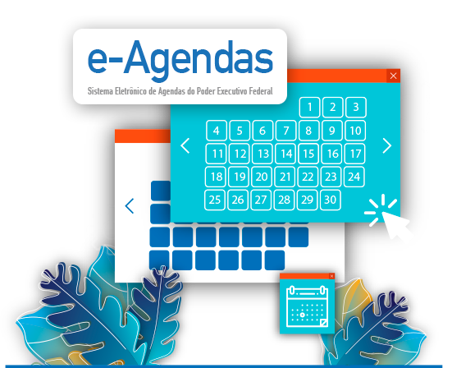
Implementação no Executivo federal
Agosto / setembro 2022
CGCI/DPC/STPC
12/08/2022

Slide 2
PAUTA
1. Contexto
2. Roteiro sugestivo de implementação

Slide 3
1. CONTEXTO

Slide 4
Referência | Resolução nº 11/2017 da CEP | Decreto nº 10.889/2021
Quem ? | Agentes Públicos Obrigados – APOs Autoridades incisos I a IV, art. 2º da LCI: Ministro de Estado; Natureza especial ou equivalentes; Presidente, vice-presidente e diretor, ou equivalentes, de autarquias, fundações públicas, estatais; DAS níveis 6 e 5 ou equivalentes | Agentes Públicos Obrigados – APOs Autoridades incisos I a IV, art. 2º da LCI Agentes públicos identificados pelas respectivas instituições em processo interno de gestão de riscos por participarem de forma recorrente de decisão passível de representação privada de interesses
O que? | Audiências Reuniões Eventos Eventos político-eleitorais Custeamento de despesas por privados | Informações estruturadas Reuniões Eventos Eventos político-eleitorais Maior detalhamento em interações com representação privada de interesses e recebimento de hospitalidades: Audiências Hospitalidades (= custeamento de despesas por privados) Viagens custeadas por agentes privados Outras novidades: Audiências públicas Presentes não passíveis de devolução Afastamentos e respectivas substituições Compartilhamento de agendamento entre APOs

Slide 5




    Decreto nº 10.889/2021
MUDANÇA DE CULTURA
no agendamento dos compromissos
Resolução nº 11/2017 da CEP
Agentes Privados
Agentes Privados
Chefes de Gabinete
(podem ser Gestores de Agenda)
ATs
(secretárias)
ATs
(secretárias)
Se representante privado de interesses, pode ser solicitado a registrar informações diretamente no Sistema
O APO ou Chefe de Gabinete poderá orientar com relação a dúvidas conceituais ou sobre providências
Podem aprovar publicações sensíveis
Registra:
data, horário e participantes
Se representante privado de interesses:
Solicita informações aos privados
Registra:
Data, horário, participantes e compartilha
formulário com os privados para mais informações;
OU
Data, horário, participantes e demais informações
APOs
APOs

Slide 6
2. ROTEIRO SUGESTIVO DE IMPLEMENTAÇÃO

Slide 7
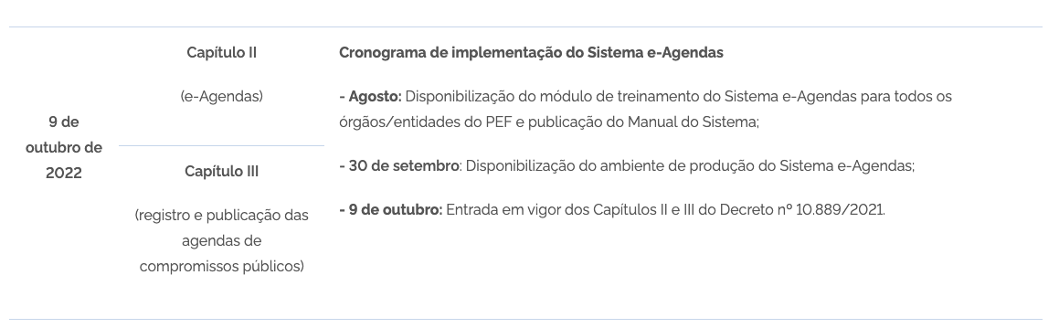

Slide 8
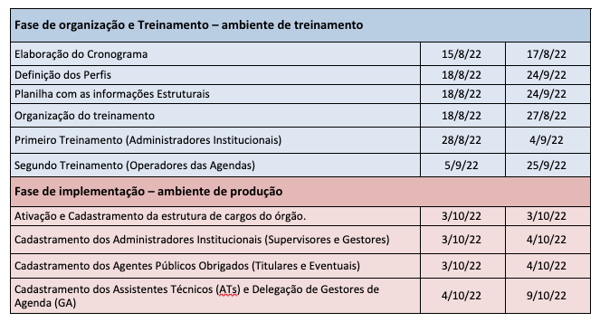
ELABORAÇÃO DO CRONOGRAMA

Slide 9
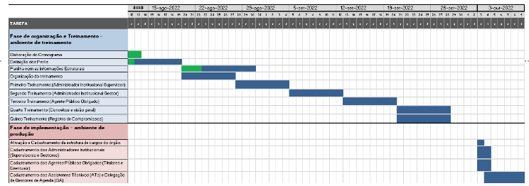
ELABORAÇÃO DO CRONOGRAMA

Slide 10
DEFINIÇÃO DA DISTRIBUIÇÃO DOS PERFIS NA INSTITUIÇÃO
EXEMPLO 1
Administrador Institucional Supervisor
(Autoridade Monitoramento da LAI - AMLAI)
Administrador Institucional Supervisor
(Apoio à AMLAI)
Administrador Institucional Gestor
(com/sem atribuição de agenda)
(Chefe de Gabinete da Secretaria A)
Administrador Institucional Gestor
(com/sem atribuição de agenda)
(Chefe de Gabinete da Secretaria B)
Administrador Institucional Gestor
(com/sem atribuição de agenda)
(Chefe de Gabinete da Secretaria C)
Agente Público Obrigado
Agente Público Obrigado
Agente Público Obrigado
Agente Público Obrigado
Agente Público Obrigado
Agente Público Obrigado
Agente Público Obrigado
Assistente técnico
Assistente técnico
Assistente técnico

Slide 11
DEFINIÇÃO DA DISTRIBUIÇÃO DOS PERFIS NA INSTITUIÇÃO
EXEMPLO 2
Administrador Institucional Supervisor
(Autoridade Monitoramento da LAI - AMLAI)
Administrador Institucional Supervisor
(Apoio à AMLAI)
Administrador Institucional Gestor
(sem atribuição de agenda)
(Unidade de Recurso Humanos)
Administrador Institucional Gestor
(com atribuição de agenda)
(Chefe de Gabinete da Secretaria A)
Administrador Institucional Gestor
(com atribuição de agenda)
(Chefe de Gabinete da Secretaria B)
Administrador Institucional Gestor
(com atribuição de agenda)
(Chefe de Gabinete da Secretaria C)
Agente Público Obrigado
Agente Público Obrigado
Agente Público Obrigado
Agente Público Obrigado
Agente Público Obrigado
Agente Público Obrigado
Agente Público Obrigado
Assistente técnico
Assistente técnico
Assistente técnico

Slide 12
PLANILHA COM CARGOS/FUNÇÕES DE USUÁRIOS DO SITEMA
USUÁRIOS:
Administradores Institucionais Supervisores e Gestores
Agentes públicos obrigados (titulares e eventuais)
INFORMAÇÕES
Nome complete
CPF
E-mail
Telefone
Cargo efetivo
Nome do cargo ou função de confiança
Código do cargo ou função de confiança

Slide 13
ORGANIZAÇÃO DOS TREINAMENTOS
ATIVIDADES
Elaborar lista com o nome e o contato do público-alvo dos treinamentos
Definir canal de contato com os participantes
Estabelecer a estratégia: datas; distribuição dos participantes em turmas; inscrição/confirmação de presença; possibilidade de realocação
Conferir e adaptar à realidade da instituição o material disponibilizado pela CGU para os treinamentos
MATERIAIS A SEREM DISPONIBILIZADOS EM BREVE NA PÁGINA DE TRANSPARÊNCIA DE AGENDAS/CGU
Minuta de e-mails informando sobre os treinamentos
PPT (conceitos e visão geral do Sistema)
Roteiros de testes

Slide 14
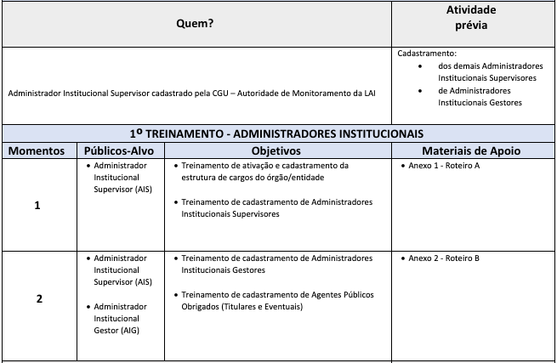
TREINAMENTOS E-AGENDAS

Slide 15
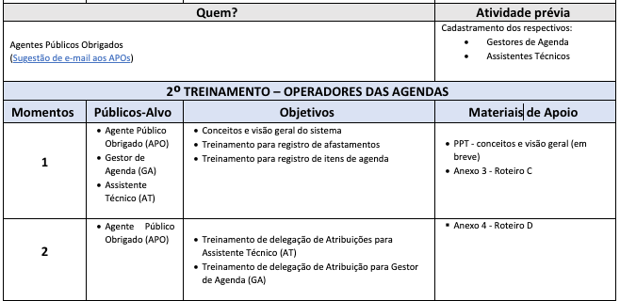
TREINAMENTOS E-AGENDAS
Notes:
Vale mencionar que o momento 2 dessa fase de Treinamento não precisará ocorrer, conforme explicado no video com orientações para Implementação do e-Agendas.

Slide 16
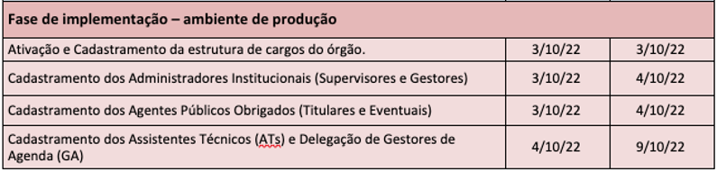

Slide 17
DÚVIDAS
agendas@cgu.gov.br

